Slide 1
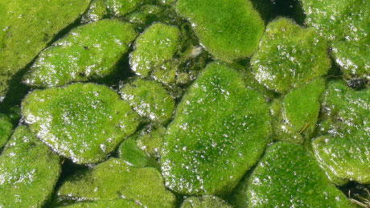
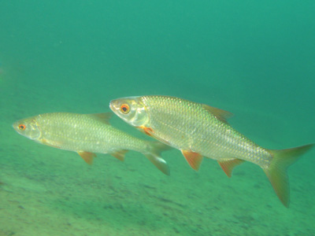
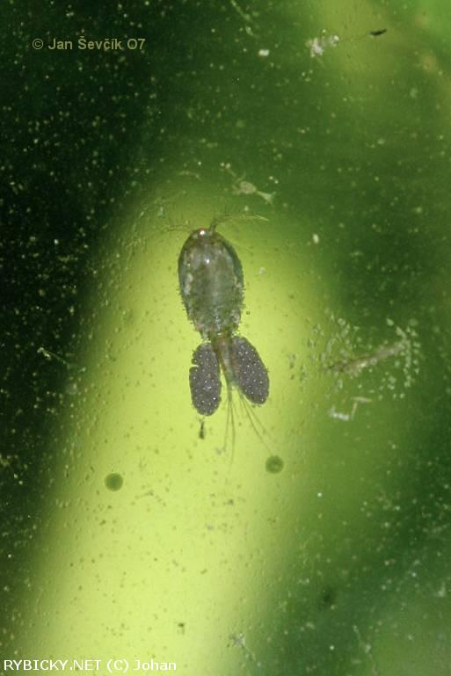
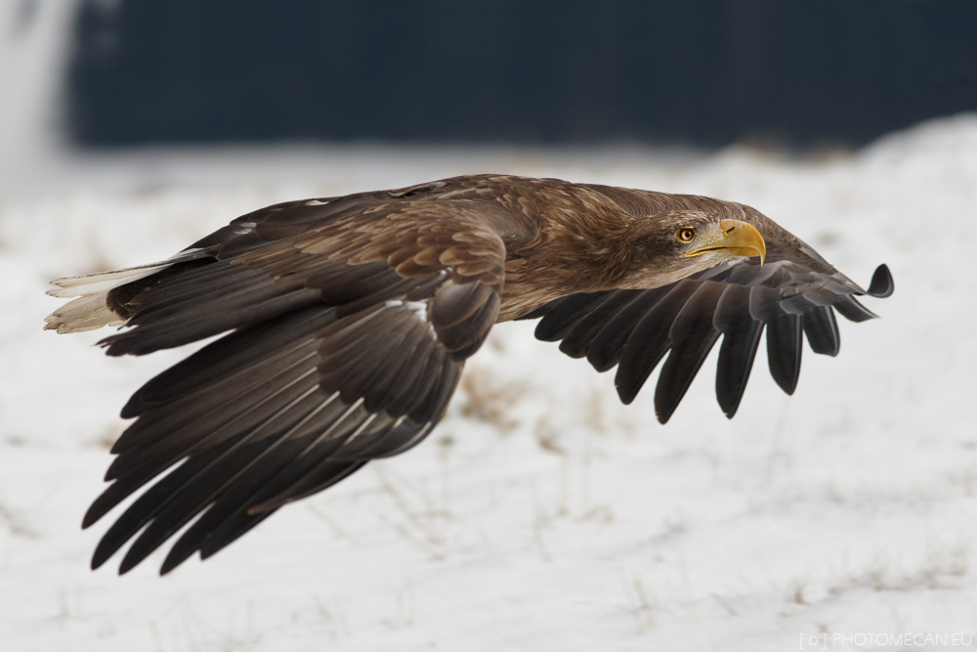
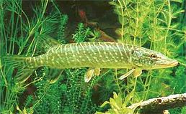
Potravní
4
1
řetězec
2
3
5
6. ročník

Slide 2
Motivující otázky:
Co je potravní řetězec?
Co jsou producenti?
Co jsou konzumenti?
Co jsou destruenti (rozkladači)?
Čím může být potravní řetěz ohrožen?
Co je potravní pyramida?
Popis vztahů přenosu hmoty a energie v ekosystému
Pouze organismy se schopností fotosyntézy
Všechny ostatní živé organismy – konzumují producenty
Vrací materiál producentů a konzumentů do oběhu
Znečištění životního prostředí, hromadění jedů, zvýšení koncentrace škodlivin na každém predačním stupni

Slide 3
Potravní pyramida:
Vytvoř potravní pyramidu z následujících organizmů
Ovce
Strom
Řasy
Buchanka
Tráva
Plotice
Orel říční
Štika
Vlk

Slide 4
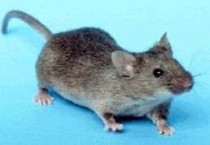
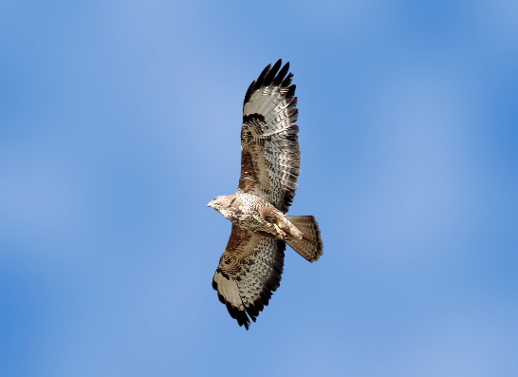
Potravní řetězec je dynamický vztah
Co by se stalo, pokud by bylo více predátorů, než jejich kořisti?
6
Predátor, který nemá dostatek potravy nutně trpí hladem, nevychová mladé a v následném období se naopak přemnoží kořist. To má za následek zvýšení počtu predátorů v dalším období.
Pokud je řetězec někde přerušen, příroda si nalézá nové cesty, jak tyto výpadky v potravním řetězci „opravit“ – např. náhradní kořist, nástup jiných predátorů a podobně.
7

Slide 5
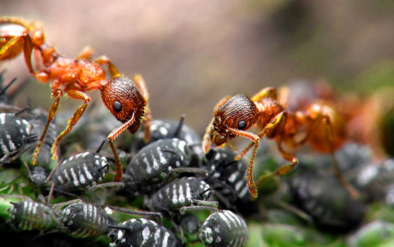
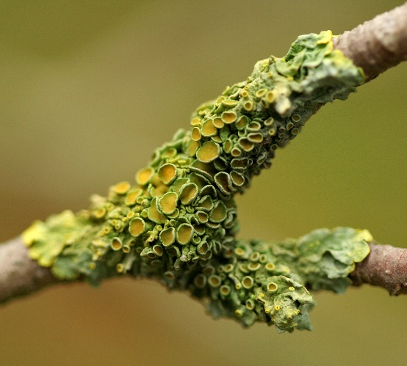
Existují vztahy mezi organismy, které si navzájem prospívají?
Vztah se nazývá symbióza a mají z něj užitek oba organizmy
Příklady : Lišejníky (houba a řasa, houby poskytují výživu a vodu, řasy umí fotosyntézu).
8
Mravenci a mšice – mravenci chrání kolonii mšic před predátory (slunéčka) a sami se živí sladkými výměšky mšic – medovicí.
9

Slide 6
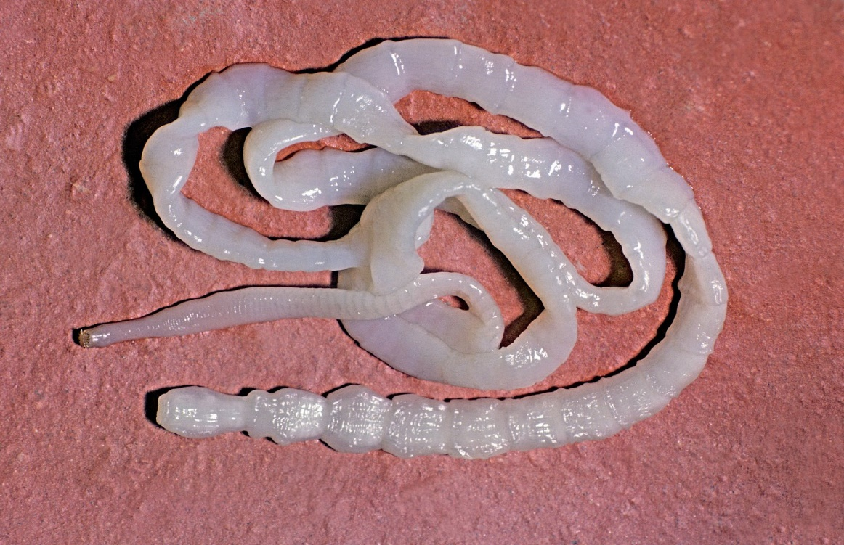
Existují však vztahy mezi organismy, které si navzájem škodí…
Vztah se nazývá parazitismus – parazit odebírá hostiteli živiny a nic mu za to neposkytuje, škodí.
Příklad : Tasemnice – parazituje ve střevě prasete a člověka.
10

Slide 7
Současný vrcholový predátor
 |  |  |  |  |  |  |  |  |  |  |  |  |  |  |  | Tečkovaný brouk, který se živí mšicemi
 |  |  |  |  |  |  |  |  |  |  |  |  |  |  |  | Predátor
 |  |  |  |  |  |  |  |  |  |  |  |  |  |  |  | Organismy, mající schopnost fotosyntézy
 |  |  |  |  |  |  |  |  |  |  |  |  |  |  |  | Zdroj živin
 |  |  |  |  |  |  |  |  |  |  |  |  |  |  |  | Pohyb hmoty a energie v uzavřené soustavě, např. na Zemi
 |  |  |  |  |  |  |  |  |  |  |  |  |  |  |  | Pták, lovící hmyz, posel jara
S L U N É Č K O
L O V E C
R O S T L I N Y
P O T R A V A
K O L O B Ě H
V L A Š T O V K A

Slide 8
Citace:
Obrázky:
AUTOR NEUVEDEN. http://www.pbs.org[online]. [cit. 18.8.2015]. Dostupný na WWW: http://www.pbs.org/wgbh/nova/assets/img/posters/algae-fuel-vi.jpg
ŠEVČÍK, Jan. http://rybicky.net [online]. [cit. 18.8.2015]. Dostupný na WWW: http://rybicky.net/obr/plzi/max/351.jpg
MILLATOM. https://upload.wikimedia.org [online]. [cit. 18.8.2015]. Dostupný na WWW: https://upload.wikimedia.org/wikipedia/commons/1/1a/Hecht.jpg
AUTOR NEUVEDEN. http://www.zoufalirybari.cz [online]. [cit. 18.8.2015]. Dostupný na WWW: http://www.zoufalirybari.cz/sites/default/files/plotice.jpg
MECNAROWSKI, Martin. http://www.photomecan.eu [online]. [cit. 18.8.2015]. Dostupný na WWW: http://www.photomecan.eu/_data/section-1/2851_3-orel-morsky.jpg
UNKNOWN – https://web.archive.org/web/20050305082647/http://www.nigms.nih.gov/research/modelorganisms.html
TREPTE, Andreas.https://upload.wikimedia.org [online]. [cit. 18.8.2015]. Dostupný na WWW: https://upload.wikimedia.org/wikipedia/commons/thumb/e/ea/Buzzard.jpg/1200px-Buzzard.jpg
SALVAGNIN, Umberto.https://upload.wikimedia.org [online]. [cit. 18.8.2015]. Dostupný na WWW: https://upload.wikimedia.org/wikipedia/commons/thumb/d/d0/Green_Lichen.jpg/999px-Green_Lichen.jpg
BUCHAROVÁ, Jana. http://www.ireceptar.cz/ [online]. [cit. 18.8.2015]. Dostupný na WWW: http://www.ireceptar.cz/res/data/071/008775.jpg
AUTOR NEUVEDEN. http://www.vitalia.cz [online]. [cit. 18.8.2015]. Dostupný na WWW: http://www.vitalia.cz/galerie/tasemnice-zbavuje-chuti-na-tatarak/i/127897/

